Slide 1
객체지향 설계 원칙을 적용한 채팅 프로그램 구현 프로젝트
C++과 Winsock2를 활용한 멀티스레드 채팅 서버 개발

Slide 2
목차
01
프로젝트 개요
02
시스템 구조
03
주요 기능
- 목표 및 주요 기능
- 개발 환경
- 통신 및 동시성
- ChatServer
- UserManager
- FriendManager
- 게임 기능
- 회원 관리
- 친구 시스템
- 채팅 기능
- 게임
04
팀 구성
05
학습 및 느낀점
06
시연
- 팀원 소개
- 역할 분담
- 협업 방식
-협업의 중요성
-시스템 개발 기초

Slide 3
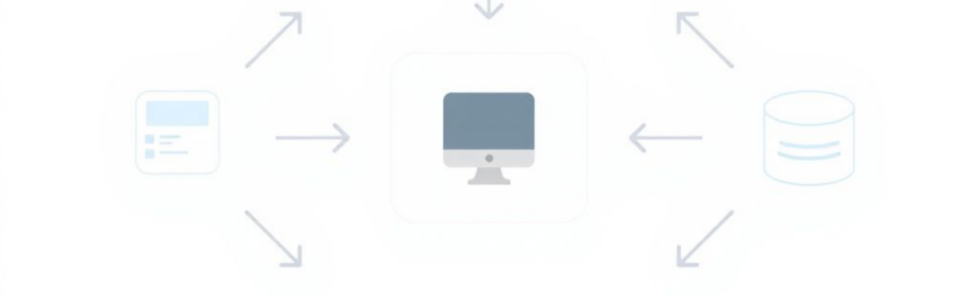
프로젝트 개요
목표 및 주요 기능
- 객체지향 설계 원칙 적용
- 회원가입, 로그인, 친구 관리
- 채팅 및 게임 기능 구현
개발 환경 및 기술
- Windows 11, C++, VS 2022
- TCP (WinSock2) 통신
- std::thread, std::mutex 활용

Slide 4
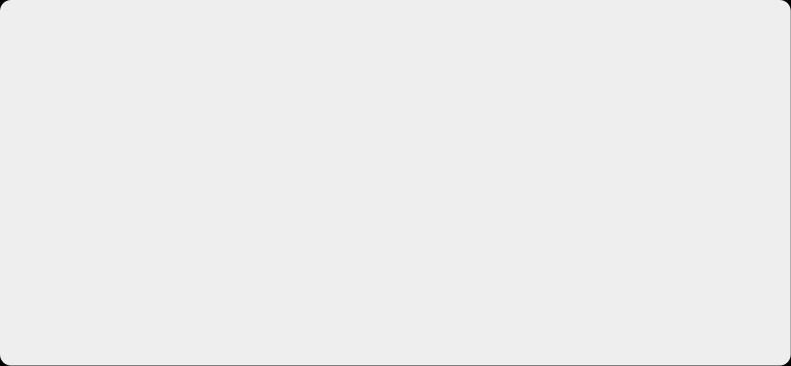
시스템 구조
ChatServer
UserManager
- 멀티스레드 서버 구현
- 클라이언트 명령 파싱
- 요청 처리 및 응답 전송
- 동시 접속 관리
- 회원가입 프로세스 관리
- 로그인 인증 처리
- ID 중복 검사 기능
- users.txt로 데이터 저장

Slide 5




시스템 구조
FriendManager
게임 및 저장 기능
- 친구 요청 처리 기능
- 친구 수락 프로세스
- 친구 목록 조회 구현
- requests.txt, friends.txt 관리
- 실시간 친구 상태 업데이트
- 친구 관련 명령어 처리
- 친구 차단 기능 구현
- 친구 추천 시스템 고려
- 업다운/스피드 게임 내장
- 게임 명령어 처리 (/게임 업다운)
- 게임 결과 저장 및 통계
- 텍스트 파일 기반 데이터 저장
- users.txt, friends.txt 활용
- 주기적 데이터 백업 구현
- 파일 입출력 최적화
- 향후 DB 전환 고려

Slide 6


주요 기능 및 테스트
다양한 명령어
채팅 메시지 출력
- /signup: 회원가입
- /login: 로그인
- /friendrequest: 친구 요청
- /viewrequests: 요청 확인
- /getfriends: 친구 목록 조회
- /entertalk: 채팅방 입장
- /게임 업다운: 게임 시작
- 닉네임 표시
- 시간 정보 포함
- 콘솔 색상 적용
- 가독성 향상
- 사용자 경험 개선
귓속말 및 게임 메시지
기능 테스트
-귓속말, 게임 메시지 구분
- 일반 채팅과 시각적 구분
- 사용자 편의성 증대
- 회원가입 및 로그인 테스트
- 친구 기능 검증
- 채팅 시스템 안정성 확인
- 게임 기능 동작 확인
- 다중 사용자 환경 테스트

Slide 7

팀 구성 및 역할 분담
오예림
팀장, 보고서 작성, 포스터 제작
김인혜
자료 조사, 정리
김형민
발표준비, PPT 제작
최인경
회의록 작성
팀 협업
코드는 전원이 협력하여 구현하였음

Slide 8


학습 및 느낀점
객체지향 설계
네트워크 프로그래밍
멀티스레딩
협업 경험
이 프로젝트를 통해 우리는 실제 소프트웨어 개발 과정을 경험하며 다양한 기술과 방법론을 학습했습니다. 객체지향 설계, 네트워크 프로그래밍, 멀티스레딩, 그리고 팀 협업 등 여러 측면에서 성장할 수 있었습니다. 이러한 경험은 향후 더 큰 규모의 프로젝트에서 중요한 기반이 될 것입니다.

Slide 9
시연

